Slide 1
DisciplinaACH4226: Princípios de Genética
Aula: 10
EPIGENÉTICA
Prof. Elidamar Nunes de Carvalho Lima
email: elidamarnunes@gmail.com
São Paulo, 04 de Novembro de 2020

Slide 2
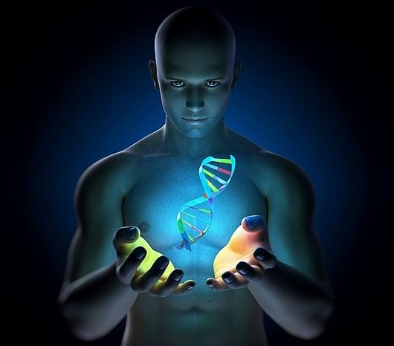
CONTEÚDO
Epigenética
Histórico
Princípios e Definições
“Prós e Contras”
Referências

Slide 3
EPIGENÉTICA
Conceitos
epi-(grego: επί-over, acima) – genética
É o estudo das mudanças produzidas na expressão gênica causadas por outros mecanismos que não as mudanças na sequência de bases do DNA
Representa as características de organismos unicelulares e multicelulares estáveis ao longo de diversas divisões celulares mas que não envolvem mudanças na sequencia do DNA no organismo.

Slide 4
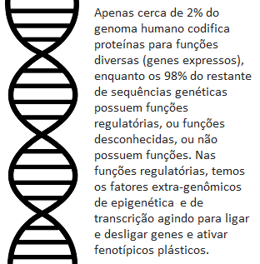
EPIGENÉTICA
Introdução

Slide 5
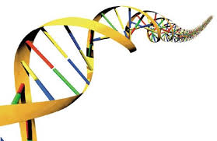
EPIGENÉTICA
Fenômeno Epigenético
A história da sua vida depende da combinação entre a genética que você herdou e do ambiente em que você vive
Isso inclui todas as pequenas escolhas que você faz e os eventos que acontecem ao longo da vida.

Slide 6
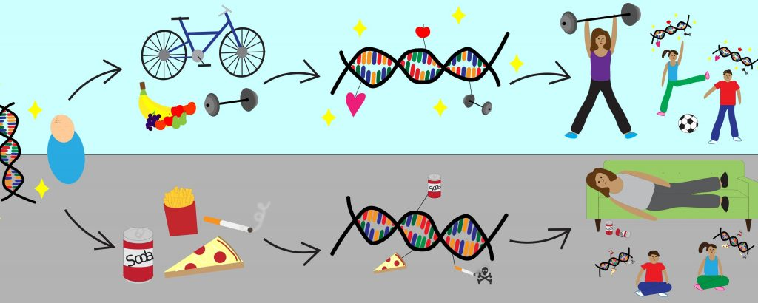
EPIGENÉTICA
Fenômeno Epigenético - Escolhas

Slide 7
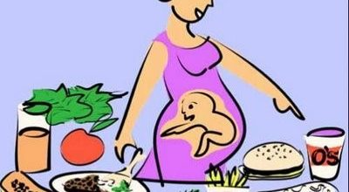
EPIGENÉTICA
Fenômeno Epigenético – Desenvolvimento
A informação genética ou genótipo não só está composta de instruções para desenvolver o novo ser como também incorporará condições de desenvolvimento das referidas instruções, é o que se conhece como epigenética.

Slide 8
EPIGENÉTICA
Fenômeno Epigenético
• A herança epigenética traz implicações profundas para o estudo da evolução reforçando o que dizia o naturalista Jean Baptiste Lamarck, século XVIII que acreditava que a evolução era dirigida em parte pela herança de características adquiridas durante a vida. Seu exemplo clássico é a girafa.
• Os ancestrais das girafas forçaram seus pescoços para alcançar folhas mais altas nas árvores, por isso seus pescoços tornaram-se ligeiramente maiores, uma característica que foi passada para seus descendentes. Assim, geração após geração a espécie herdou pescoços ligeiramente maiores, e o resultado são as girafas que conhecemos hoje.

Slide 9
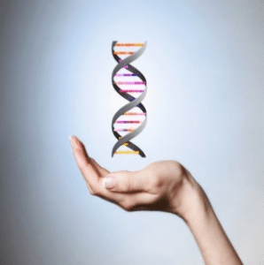
EPIGENÉTICA
Fenômeno Epigenético
Mudanças no genoma são vagarosas, através de mutações randômicas (ao acaso) e para que um traço genético/fenótipo se instale numa população
O epigenoma por outro lado, pode mudar rapidamente em resposta aos diversos sinais que a célula vem a receber
Assim, por meio da herança epigenética, um organismo pode ajustar a expressão gênica de acordo com o ambiente onde vive, sem mudanças no seu genoma
Experiências vividas pelos pais (dieta, maus tratos, tratamento
hormonal) podem ser transmitidas para as gerações futuras.

Slide 10
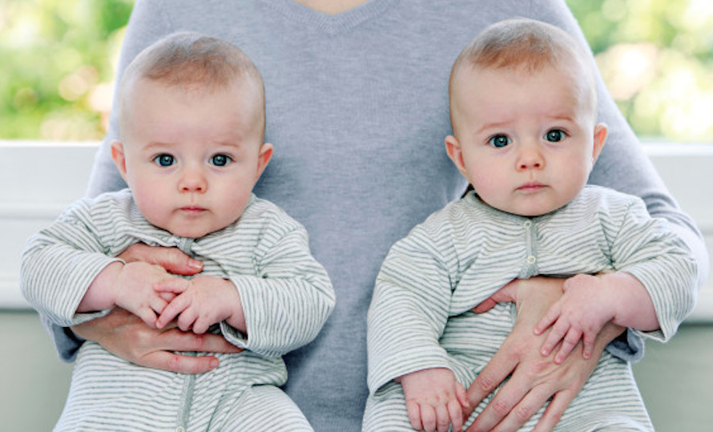
EPIGENÉTICA
Fenômeno Epigenético
• Famílias com escassez de alimentos na geração dos avós, filhos e netos têm maior risco de doenças cardiovasculares e diabetes.
• Outros estudos sugerem que as mães passem aos filhos os efeitos cognitivos durante a
gestação, através da liberação de hormônios que fazem com que marcadores químicos
epigenéticos (não dependentes dos genes)
apareçam nos genes de seus filhos, regulando
sua expressão depois do nascimento.

Slide 11
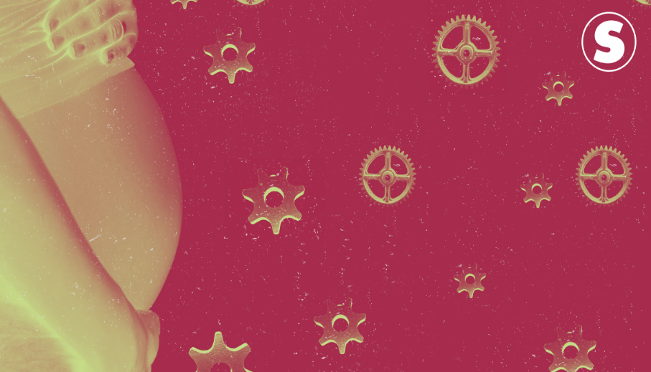
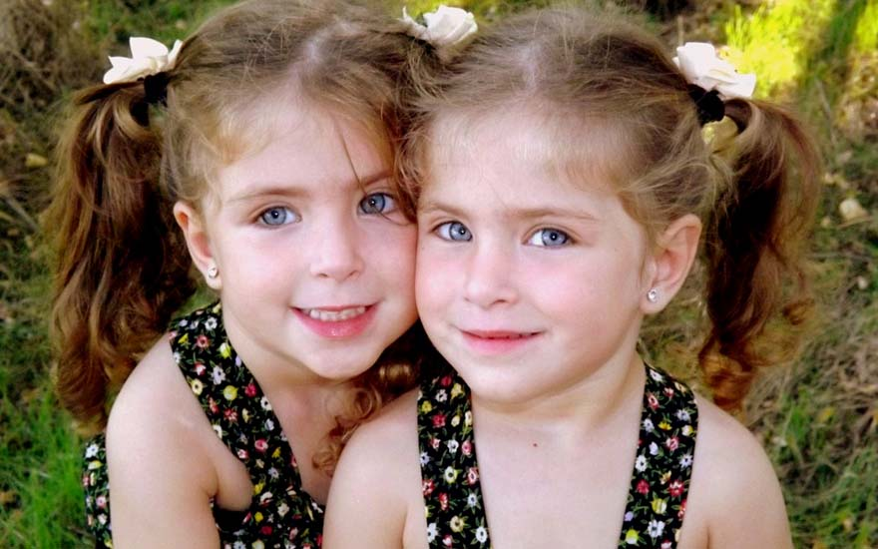
EPIGENÉTICA
Fenômeno Epigenético
Em irmãos gêmeos idênticos, alguns estudos confirmam que durante a transição da infância para a vida adulta, os gêmeos passam a diferenciarem-se quanto a questões como ansiedade e depressão
Apesar de terem o mesmo background genético essas diferenças surgem graças a experiências individuais adquiridas durante a vida, ou seja, das mudanças epigenéticas.

Slide 12
EPIGENÉTICA
Fenômeno Epigenético
A epigenética investiga a informação contida no DNA, transmitida na divisão celular, mas que não constitui parte da sequência do DNA.
Os mecanismos epigenéticos envolvem modificações químicas do próprio DNA, e modificações nas proteínas que estão associadas a ele. Cada uma destas modificações age como um sinal de regulação e modificação na expressão genética.

Slide 13
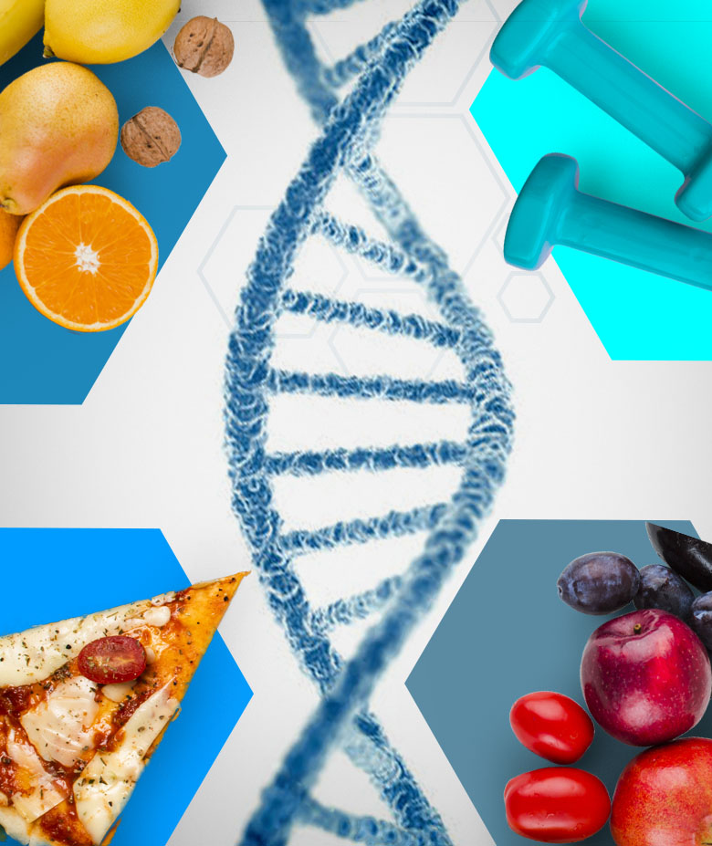
EPIGENÉTICA
Fenômeno Epigenético
A epigenética representa a presença de um tipo secundário de código presente no DNA, o EPIGENOMA, o que traz uma série de marcas químicas ligadas aos genes e agem como árbitros.
Essas marcas desligam alguns genes e isso significa
que escolhas, como dieta e medicamentos, podem afetar
o funcionamento do corpo a longo prazo.

Slide 14
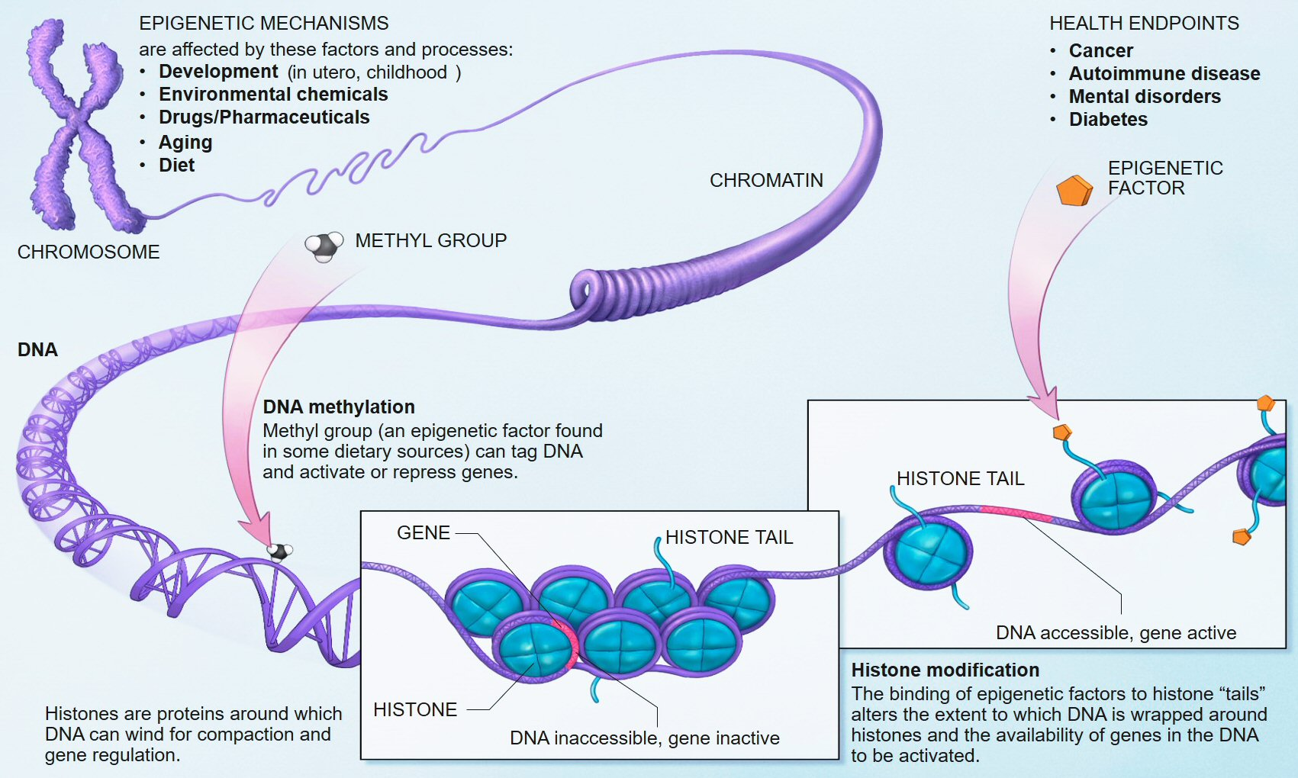
EPIGENÉTICA
Mecanismos

Slide 15
EPIGENÉTICA
Histótrico
Em 1905- Wiliam Bateson (1861-1926) cunhou o termo da genética como o termo relacionado à hereditariedade e variação dos organismos, baseado nos trabalhos de Gregor Mendel (1822-1884)
Em 1942 - Conrad Hal Waddington (1905-1975) definiu "epigenética" como "o ramo da biologia que estuda as interações causais entre genes e seus produtos, que trazem o fenótipo a ser".

Slide 16
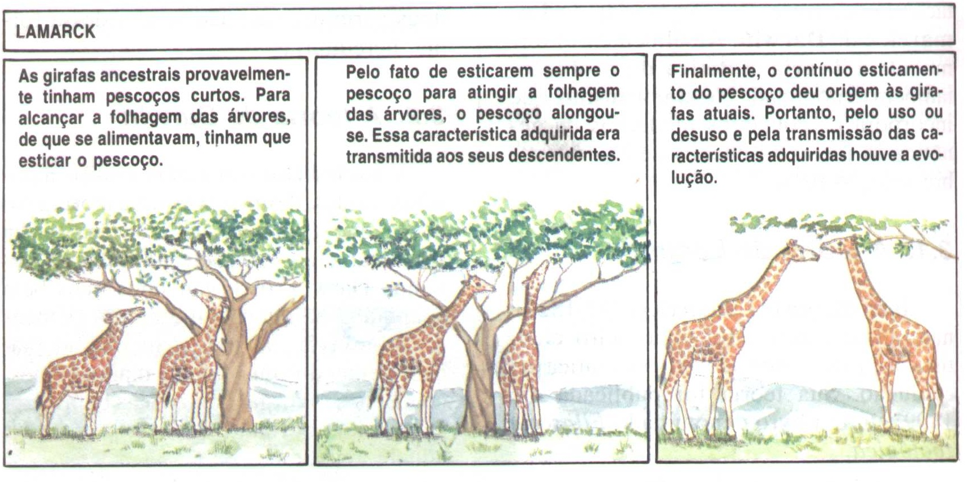
EPIGENÉTICA
Histótrico
Dois pontos anteriores são interessantes para aprofundar nas teorias de Waddington, que incluem a canalização e a assimilação genética.

Slide 17
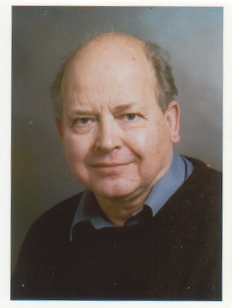
EPIGENÉTICA
Histórico
Em 1975, Robin Holliday definiu epigenética como "o estudo dos mecanismos de controle temporal e espacial da atividade dos genes durante o desenvolvimento de organismos complexos“
Estabeleceu que a metilação do DNA podia ser um importante mecanismo para o controle da expressão gênica em organismos superiores.

Slide 18
EPIGENÉTICA
Conceitos
O DNA contém as quatro unidades de informação: A, G, C e T, porém, uma quinta base é produzida através de alteração química, que é a metil-citosina.
Holliday acreditava que a citosina metilada ou metil-citosina podia ter um papel importante no controle da atividade do gene.
Também foi proposto que o padrão de citosina metilada poderia ser herdado através de divisões celulares.
Na época não haviam evidências diretas sobre este controle da expressão gênica via metilação de citosinas e hoje isso tornou-se documentado como um mecanismo básico da epigenética para o silenciamento de genes

Slide 19
EPIGENÉTICA
Conceitos
Organismos interagem entre si e com seu ambiente abiótico, e através dessas interações adquirem informação epigenética, algumas das quais são herdadas
Ao contrário da variação genética, as mudanças epigenéticas, que geram fenótipos novos e herdáveis, podem representar alterações genômicas reversíveis que permitem colonizar ambientes variáveis e novas paisagens durante um processo evolutivo a longo prazo.

Slide 20
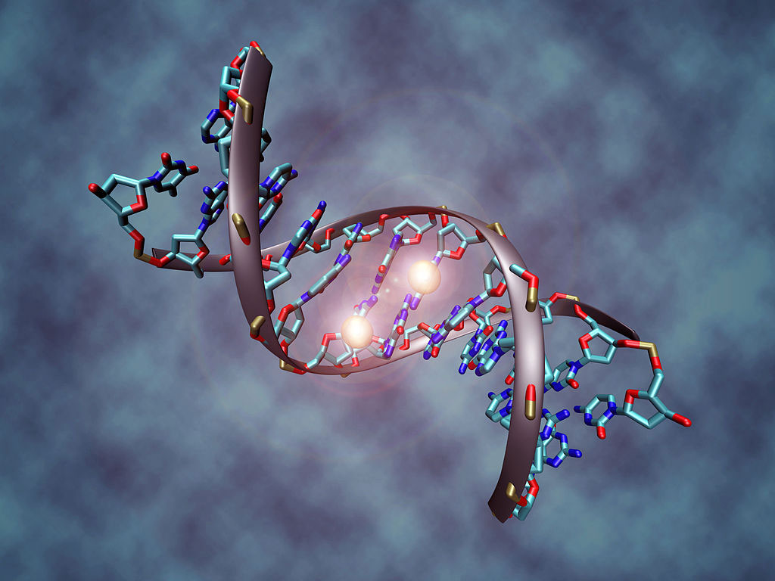
EPIGENÉTICA
Eventos Epigenéticos
A parcela de 99% do genoma que não codifica proteínas - se propaga durante a divisão celular e como esse processo é subvertido no câncer
Todas as células de um organismo têm o mesmo DNA, mas cada uma delas é especializada para uma função específica.
Isso ocorre porque as alterações epigenéticas garantem essa diferenciação.

Slide 21
EPIGENÉTICA
Metilação no DNA
• A metilação é o principal mecanismo epigenético, sendo uma modificação química no DNA que pode ser herdada e subsequentemente removida, sem alterar a sequência original da molécula.
• Na epigenética, um grupo metil é transferido para algumas bases de citosina do DNA, sendo esse processo fundamental para "desligar" os genes que provocam alterações na transcrição genética. Duas enzimas são responsáveis por controlar o mecanismo de metilação:
• DNMT3A e DNMT3B.

Slide 22
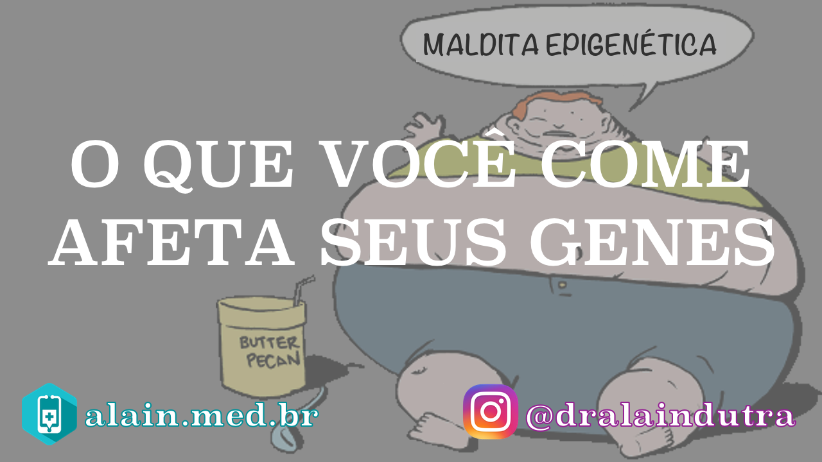
EPIGENÉTICA
“Prós e Contras”

Slide 23
REFERÊNCIAS
Evolution in four dimensions — Genetic, epigenetic, behavioral, and symbolic variation in the history of life. Copy right © 2005 by Massachusetts Institute of Technology.
FRANCIS, Richard. Epigenética: como a ciência está revolucionando o que sabemos sobre hereditariedade. Zahar, 2015.
Contatos-dúvidas: elidamarnunes@usp.br

